Slide 1
medición de la velocidad de la luz utilizando el método Foucault
Maxi Abdala - Angel Calderon

Slide 2
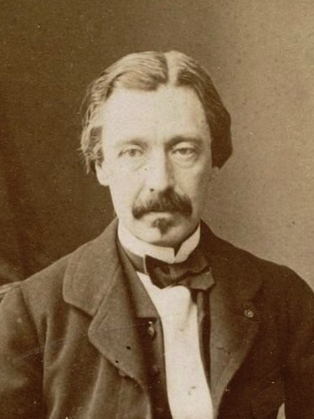

La velocidad de la luz se midió utilizando un método desarrollado por Leon Foucault en 1862. El método de Foucault permitió a Albert Michelson medir algunos de los valores más precisos de la velocidad de la luz entre 1926 y 1929.
Michelson pudo medir un valor de $2,99712 x {10}^{8} m/s$en comparación con el valor aceptado actualmente de $2,99796 x {10}^{8} m/s$.

Slide 3
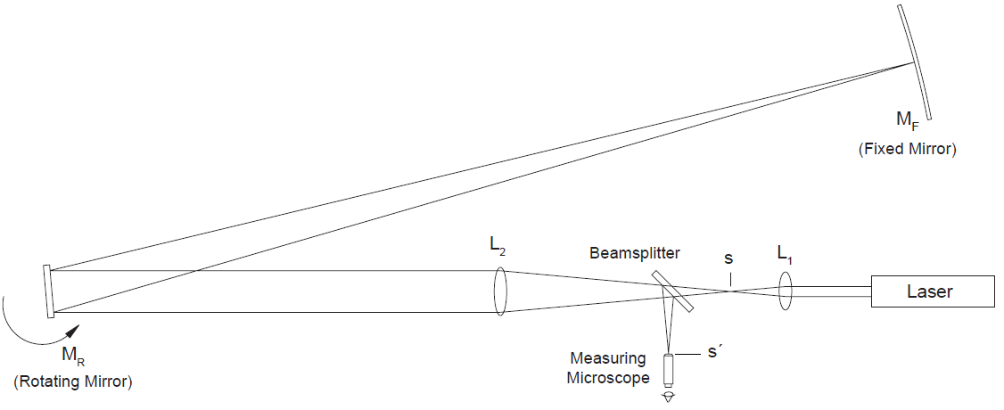
Un láser se enfoca a través de un divisor de haz sobre un espejo giratorio que dirige el haz hacia un espejo fijo que lo refleja de vuelta hacia el espejo giratorio y a través del divisor de haz. Al girar el espejo a una velocidad angular conocida tanto en sentido horario como antihorario y midiendo el desplazamiento de la imagen producida por el haz reflejado, se puede determinar la velocidad de la luz.

